Slide 1
Опыт работы по теме:
«Взаимодействие с общественными организациями, оказывающими услуги детям и семьям, как внешний ресурс замещающей семьи»
ГОБУ «Мончегорский центр помощи детям «Теплый дом»
Социальный педагог
Службы сопровождения детей и замещающих семей
Прокофьева Т.Н.

Slide 2
Служба сопровождения детей и замещающих семей
Развитие
Воспитание
Социальная адаптация

Slide 3
УПРАВЛЕНИЕ ОБРАЗОВАНИЯ
ОТДЕЛ ОПЕКИ И ПОПЕЧИТЕЛЬСТВА
ОБРАЗОВАТЕЛЬНЫЕ УЧРЕЖДЕНИЯ
ГОАУСОН «МОНЧЕГОРСКИЙ КЦСОН»
ССДиЗС
ГОБУ «МОНЧЕГОРСКИЙ ЦЕНТР ПОМОЩИ ДЕТЯМ
«ТЕПЛЫЙ ДОМ»
УЧРЕЖДЕНИЯ ЗДРАВООХРАНЕНИЯ
МБУ ЦППМСП «ДОВЕРИЕ»
ГОРОДСКОЙ ЦЕНТР КУЛЬТУРЫ
Средства массовой информации
МОНЧЕГОРСКАЯ
ЦБС

Slide 4
Совместная деятельность
с центральной библиотечной системой
Досуговые мероприятия
Информационные часы
Игровые программы
Театрализованные обзоры

Slide 5
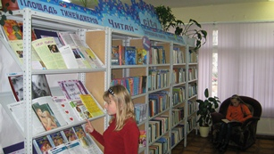
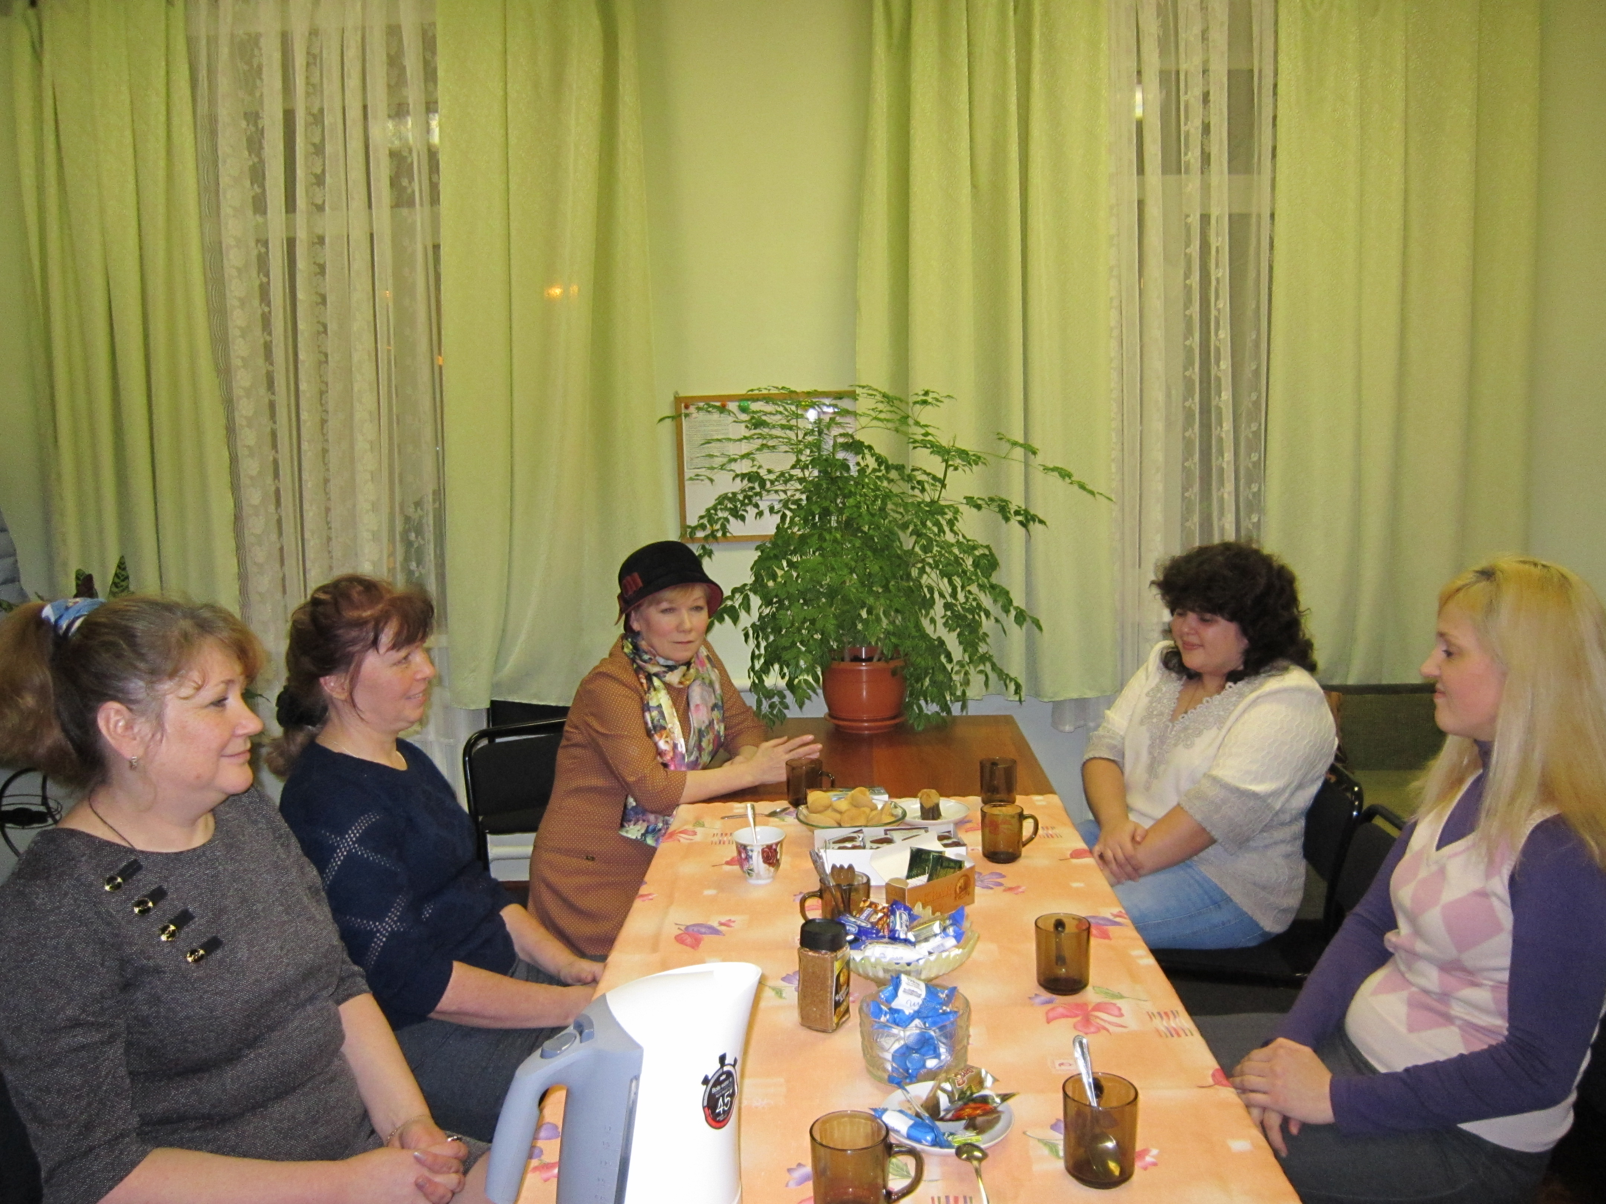
Взаимодействие с ЦБС
«Почитай мне книжку мама»
«Семейные традиции – основа духовного и нравственного развития детей»»

Slide 6
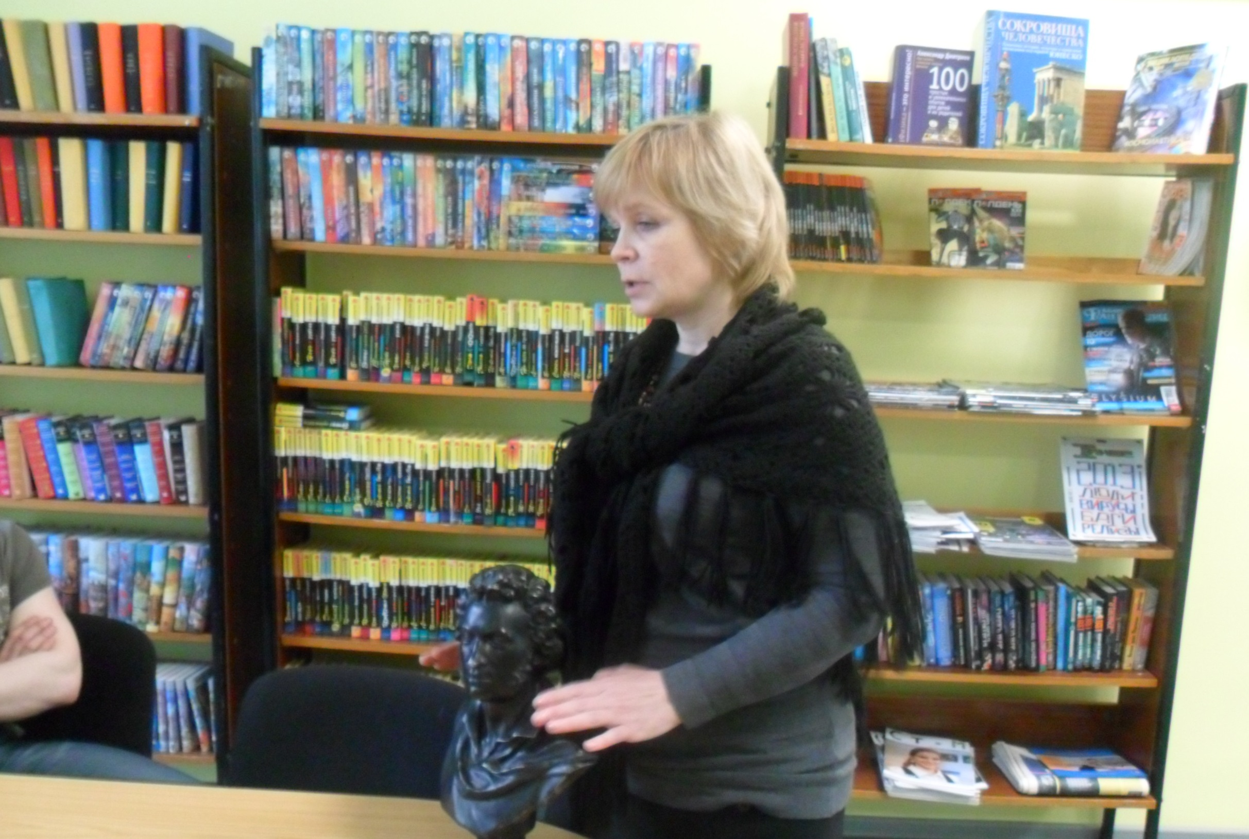
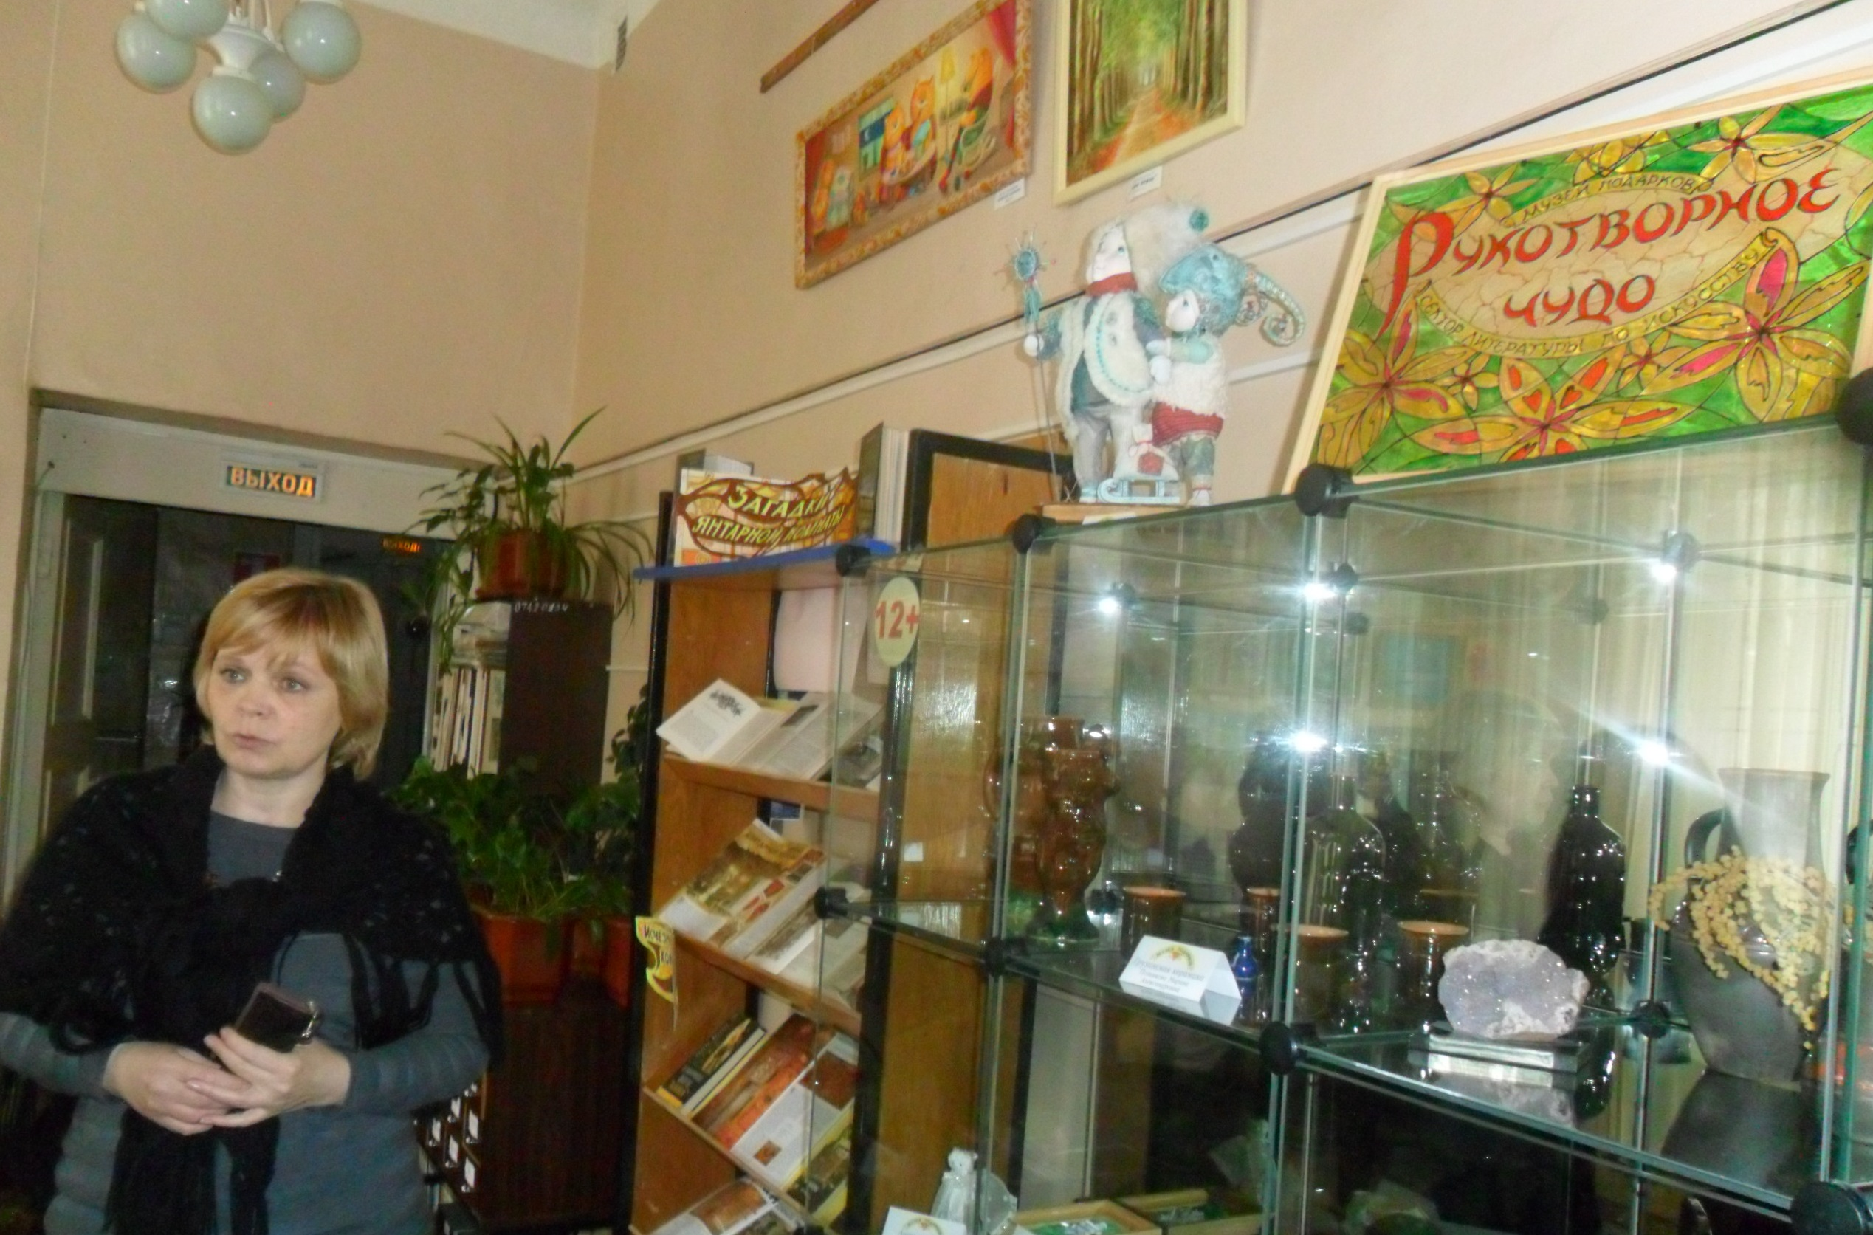
«Путешествие в мир библиотеки»

Slide 7
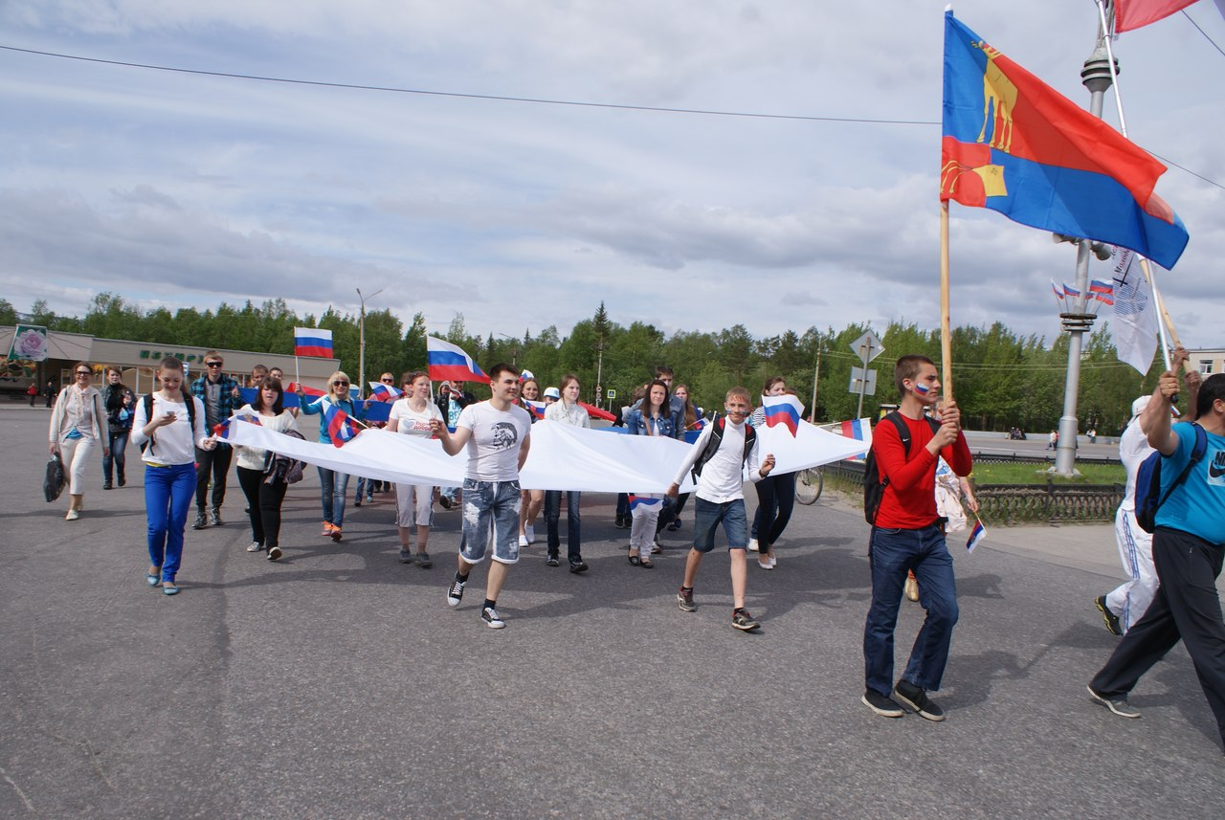
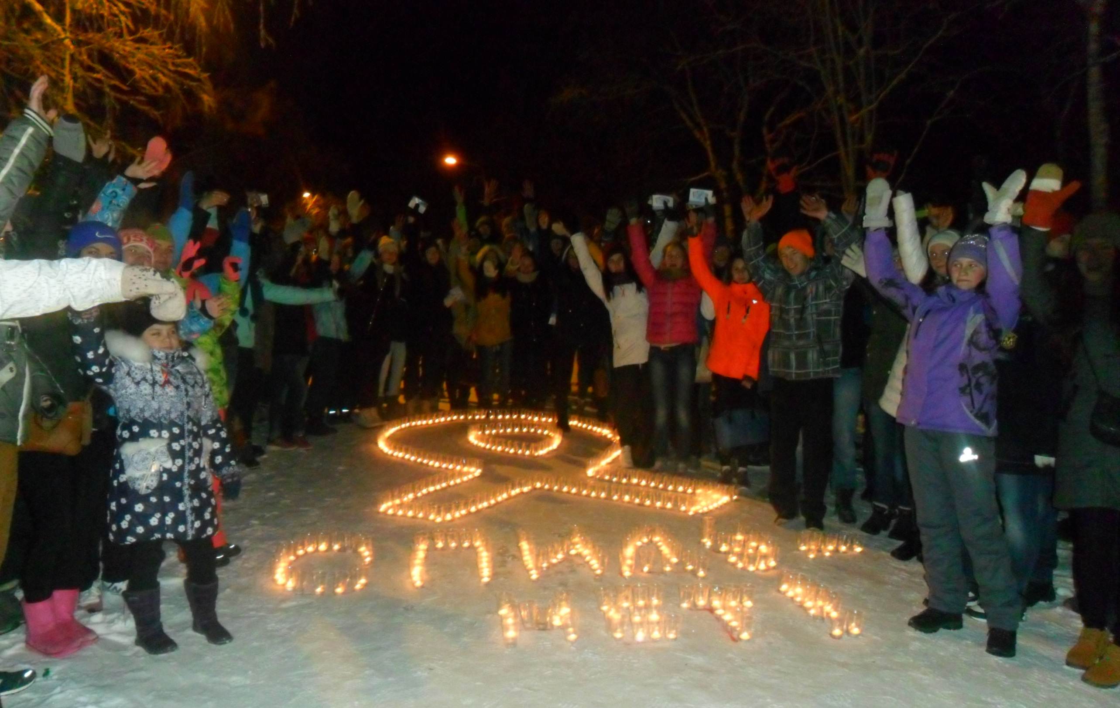
Взаимодействие с отделом по делам молодежи

Slide 8
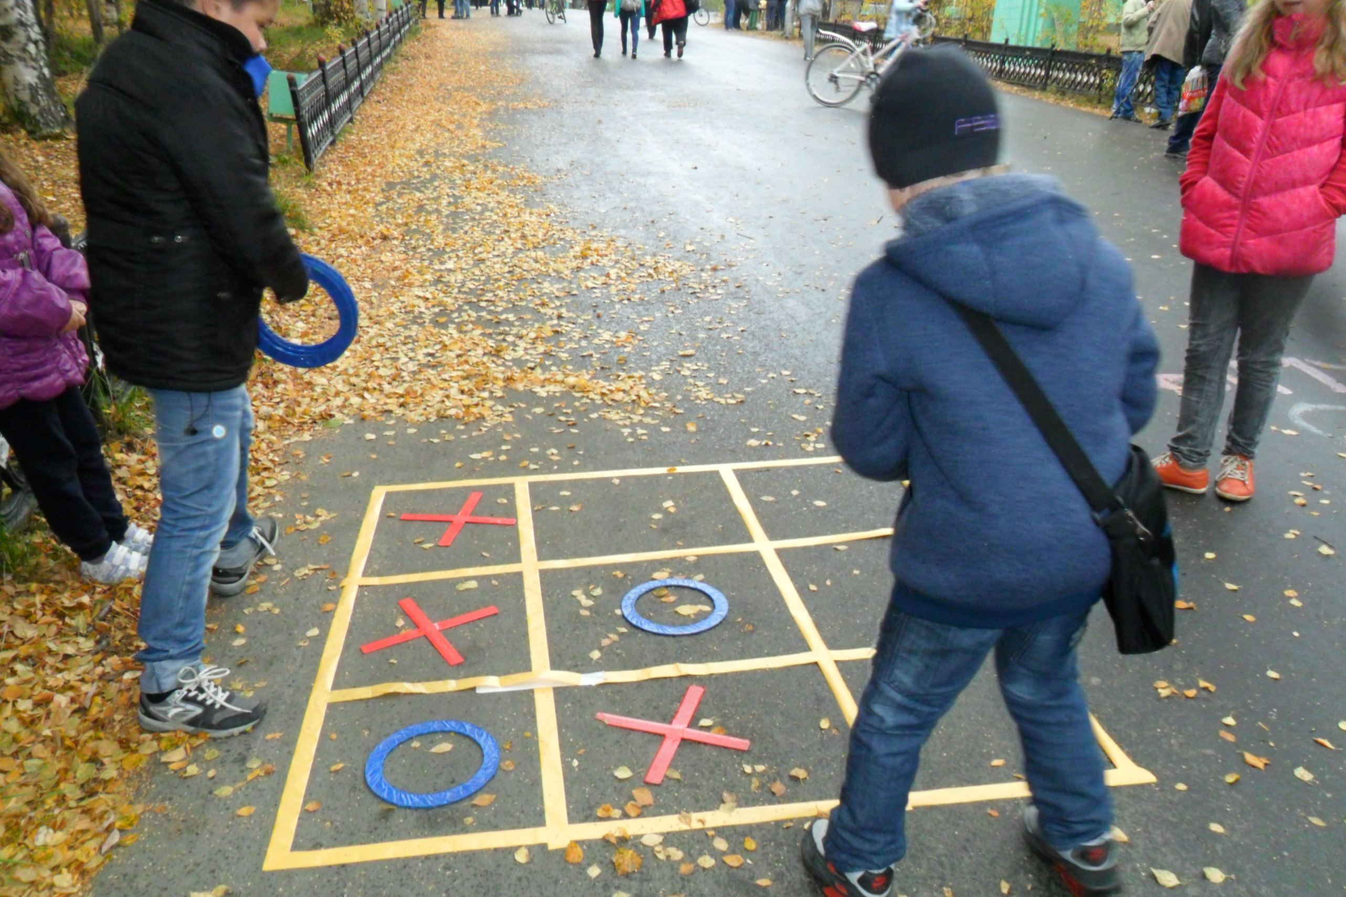
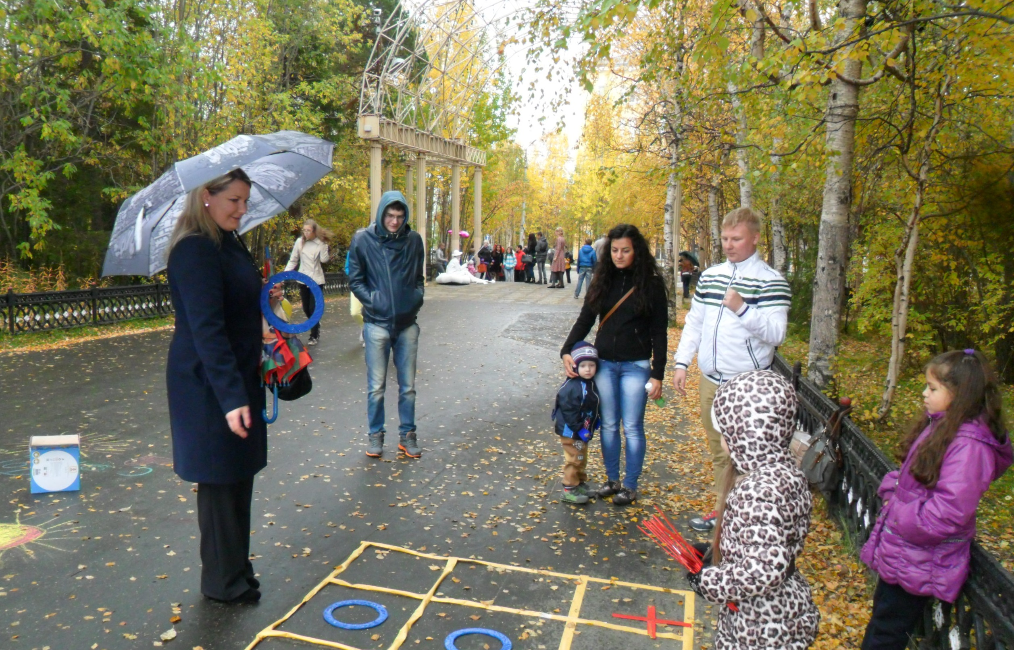
Взаимодействие с отделом по делам молодежи

Slide 9
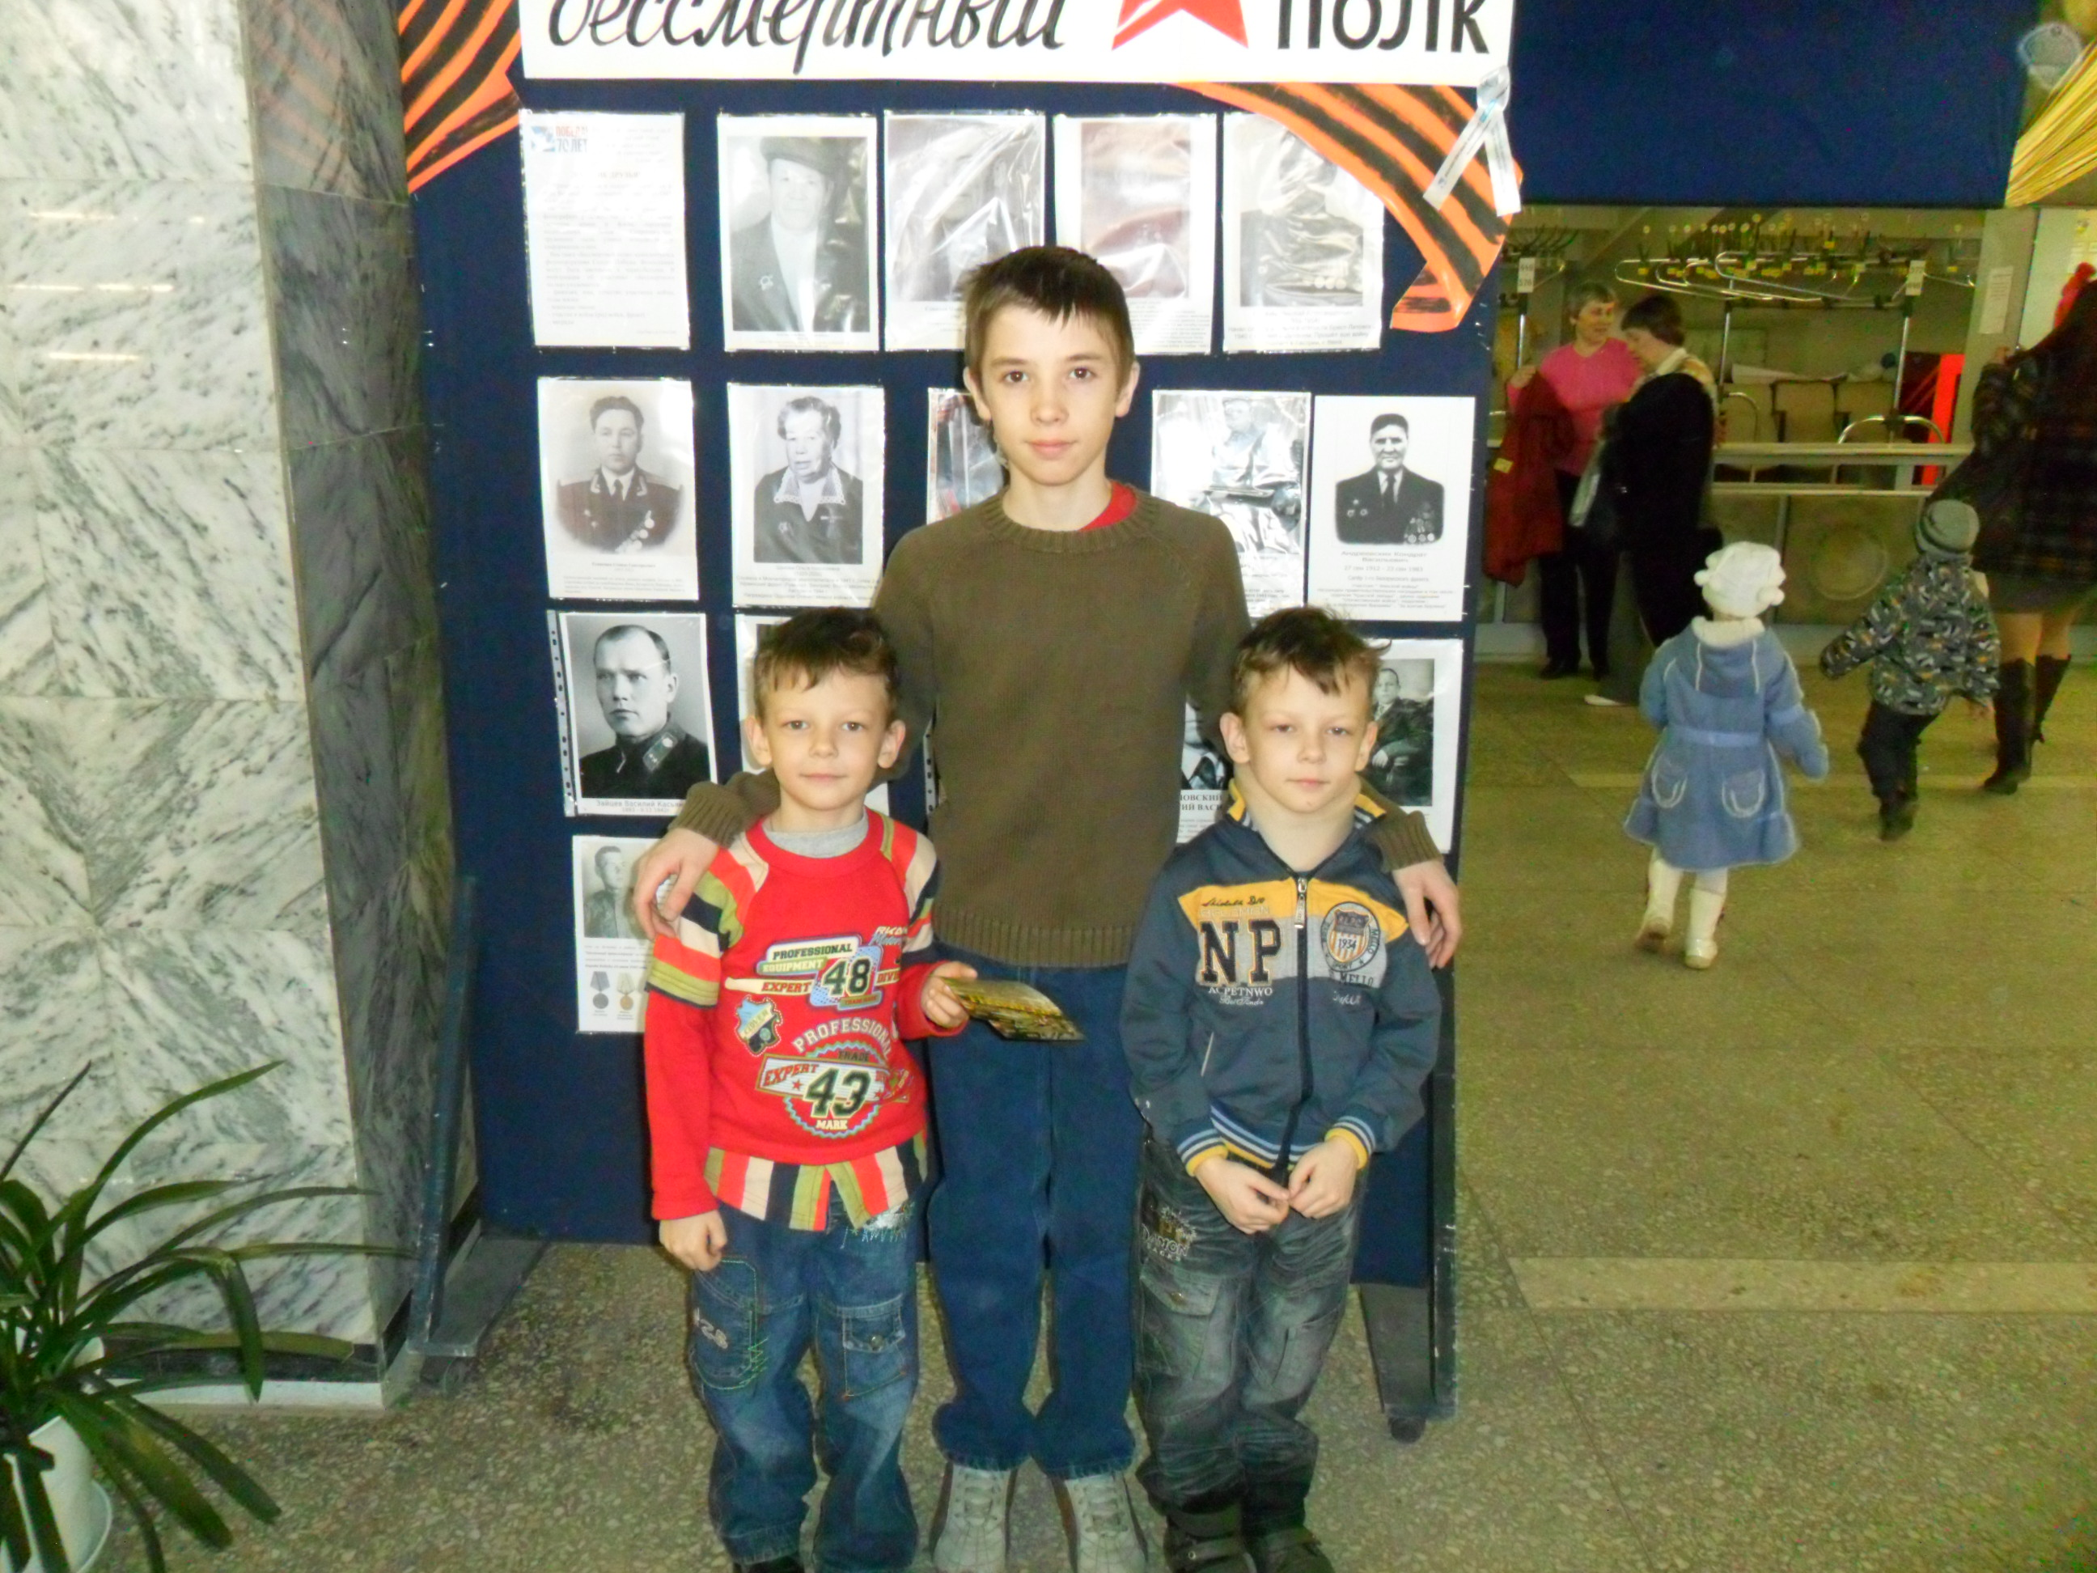
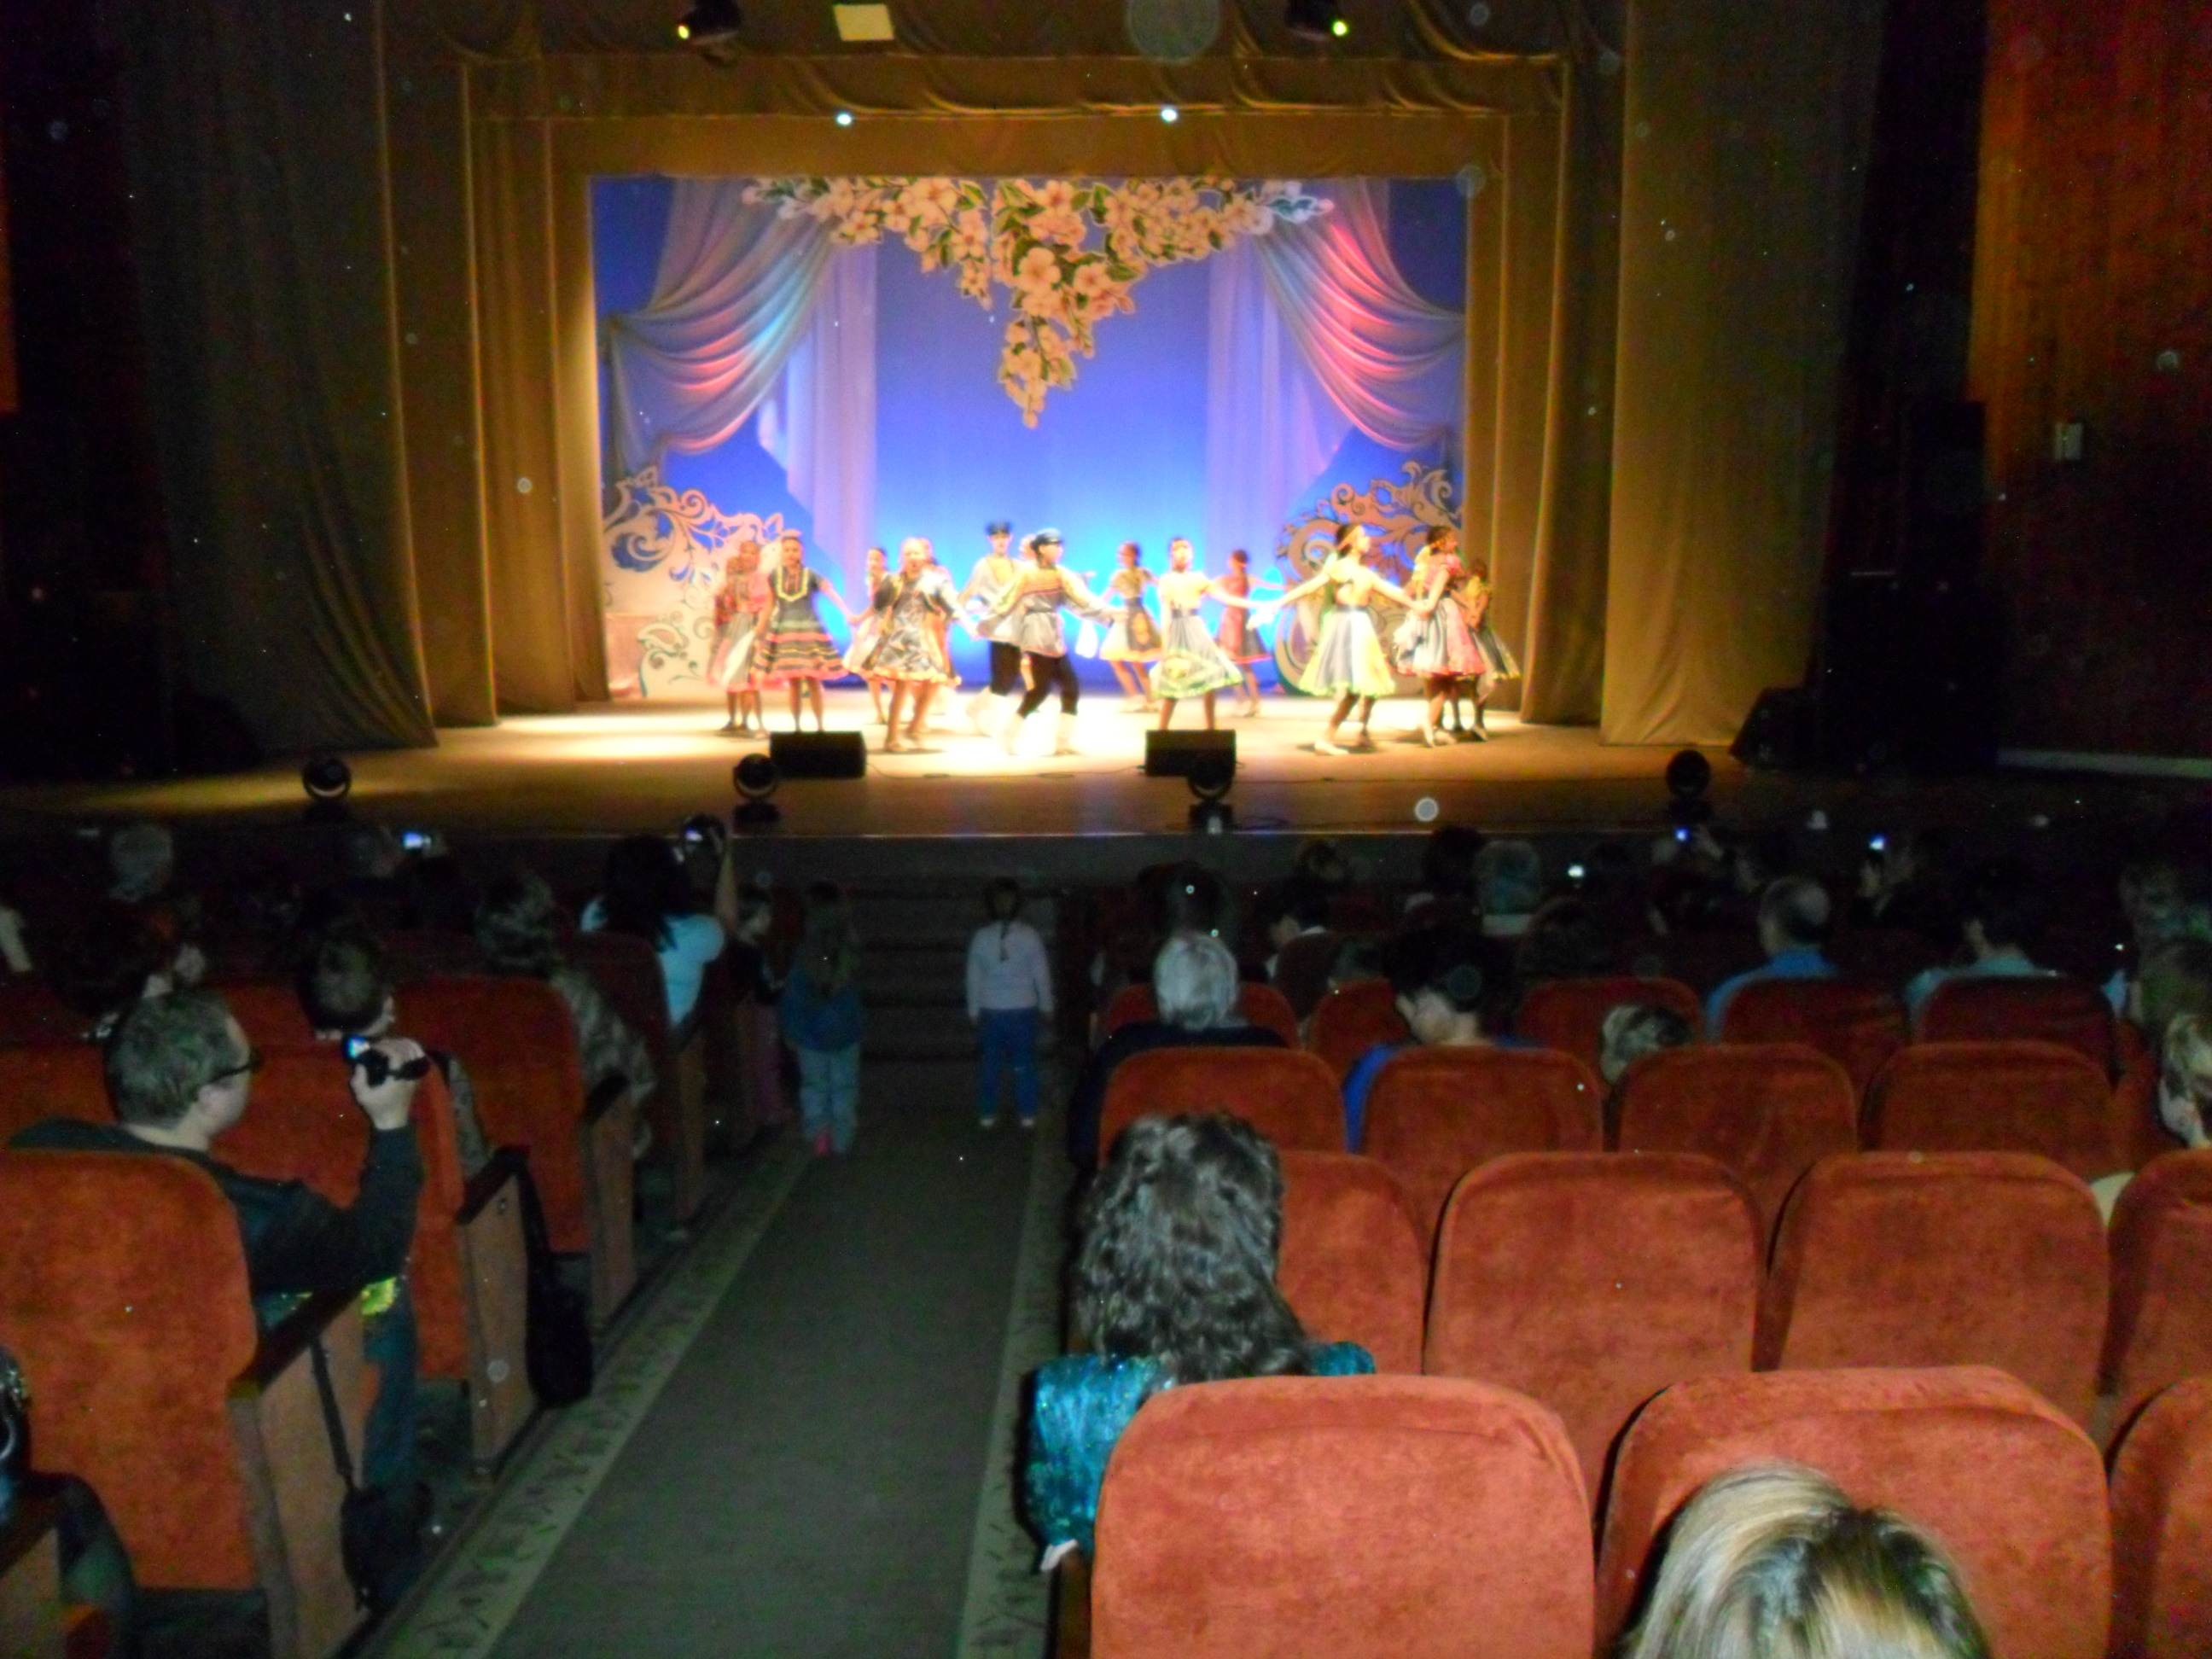
Взаимодействие с городским Центром культуры

